Slide 1
计算机学院本科生毕业设计中期答辩
选题：新冠疫情患者的时空轨迹数据收集与分析
指导老师：冯山山
答辩人：段裕

Slide 2
前情提要
项目背景
研究内容
研究意义
项目回顾
新冠疫情
2020年新冠疫情在中国爆发，随后逐渐扩散到世界各国，中国内地的疫情也从初期的剧烈爆发逐渐转为零星出现，如今，疫情防控已成常态化。
数据收集分析
项目旨在收集分析中国自疫情爆发以来至今的新冠确诊病例的数据，主要是确诊时间以及地点，结合点过程时空模型分析疫情爆发的时空特征
方法论
探讨出一种分析疫情数据的方法流程，提供一种数据分析的新视角，从数据的时空特征方面进行模型理解与修改，分析未来可能的疫情事件特点
总体进展
评估总结

Slide 3
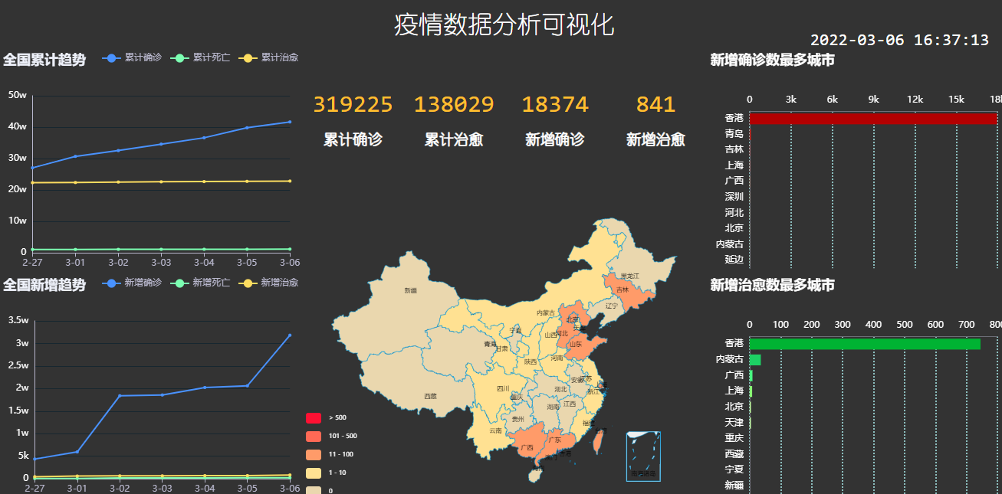
项目进展
项目回顾
数据可视化
总体进展
依据爬取整理的实时单日数据进行了简单的统计分析和前台页面展示，包括疫情地图，累计确诊趋势折线图，单日新增趋势等等。结合折线图和条形图可以看出，最近一周全国新增病例数不断攀升，主要缘由是香港疫情日趋严重。
评估总结

Slide 4
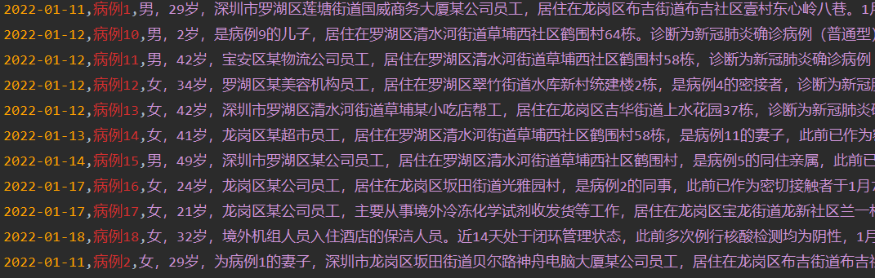
项目进展
项目回顾
优势
基于病例的数据
基于病例的数据来源于官方通报，描述更加全面，可以追踪到性别、年龄、更具体的地点，完全吻合收集患者时空数据的要求。
总体进展
以上实时单日数据以及历史单日数据均是基于城市级别的数据，也即是说可以查询到某个城市某一天的疫情情况。基于病例的数据则以单个病例作为基准，信息来自于市级卫健委的疫情通报。
评估总结

Slide 5
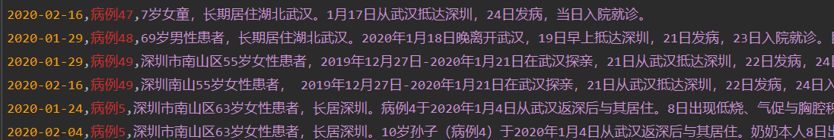
项目进展
其次是具体到病例的通报通常只有市级卫健委才会通报，全中国的地级市大约300多个，工作量太大，并且不是所有的地级市都会通报具体病例情况，目前我收集了广东省所有可以获取到的地级市的疫情通报文章，部分地级市没有疫情发布页，例如河源市、中山市等等。
截至今年1月底，我还对于深圳发布的通报进行了过滤和整理，如下：
可以发现，对于深圳市，本土确诊病例集中在2020年1月到2月的通报中于，关于时间地点的信息较为模糊，更关注病情情况；2021全年确诊的本土确诊很少，2022年也较少，但对于时空信息更准确
项目回顾
工作难点
总体进展
首先是通报的数据有重复和缺失，同样的病例可能多次通报，病例的编号不连续，发布的文本信息没有结构，信息不易提取，这里主要是指地区信息，另外，很多对单个病例情况的通报信息比较模糊
评估总结

Slide 6

问题评估
问题难点
项目回顾
基于病例的数据难以收集，主要是通报信息筛选、从筛选到的文字信息中提取时间地点（通报时间不一定对应病例确诊的后一天）等等，另外，从数据研究上说，以这样的方式收集信息，难免会有病例的遗漏，这就会导致不连续性，可能对最终的模型有很大影响，还有一个问题是以及如何通过地点获取确切经纬度信息
总体进展
解决方案
一种设想是仅对广东省各个市区的通报进行整理分析，但还是要考虑地址等非结构化信息的提取问题，对于收集到的以城市为基准的历史数据和实时数据进行常规的分析和数据可视化；
另一种可能的方案是把城市作为确诊单位，以本土单日确诊数量作为事件发生权重，对全国的地级市进行时空数据分析。
评估总结
生活情况
香港疫情的突然爆发使得深圳也成为了受害者，返校时间一再推迟直到现在不定期，我的毕业设计进度还有关于浙大复试的准备也被打乱的一团糟，但还好前面的工作比较足够，但另一方面，我的研究生初试成绩还不够理想，3月中旬开始的复试压力比较大，希望这次中期答辩和复试面试都能平稳通过

